Slide 1
计算机网络实验
实验三：VLAN

Slide 2
内容
VLAN的工作原理
交换机的VLAN配置
实验内容

Slide 3
1. VLAN的工作原理
重要概念
冲突域
广播域

Slide 4
虚拟局域网 VLAN 是由一些局域网网段构成的与物理位置无关的逻辑组，而这些网段具有某些共同的需求。
每一个 VLAN 的帧都有一个明确的标识符，指明发送这个帧的计算机是属于哪一个 VLAN。
由于虚拟局域网是用户和网络资源的逻辑组合，因此可按照需要将有关设备和资源非常方便地重新组合，使用户从不同的服务器或数据库中存取所需的资源。

Slide 5
以太网
交换机
C₃
A₄
B₃
VLAN₁
VLAN₂
VLAN₃
以太网
交换机
C₂
B₂
A₃
以太网
交换机
C₁
A₂
B₁
A₁
以太网
交换机
10 台计算机划分为三个虚拟局域网：
VLAN₁, VLAN₂ 和 VLAN₃

Slide 6
虚拟局域网使用的以太网帧格式
802.1Q 帧
字节
6
6
4
2
46 ~ 1500
4
目地地址
源地址
802.1Q
tag
长度/类型
数 据
FCS
以太网
MAC帧
2 字节
2 字节
以太网 MAC 帧的最大帧长从原来的 1518 字节变为 1522字节。
802.1Q标记类型
TCI (标记控制信息)
0X8100
(1 0 0 0 0 0 0 1 0 0 0 0 0 0 0 0)
PRI
VLAN ID
用户优先级
3 位
VLAN标识符
12 位 (4096个VLAN)
规范格式指示符( CFI )
1 位
插入 VLAN 标记后变成了 802.1Q 帧

Slide 7
VLAN 的优点如下：
限制广播域。广播域被限制在一个 VLAN 内，节省了带宽，提高了网络处理能力。
增强局域网的安全性。VLAN 间的二层报文是相互隔离的，即一个VLAN 内的主机不能和其他VLAN 内的主机直接通信，如果不同VLAN 要进行通信，则需通过路由器或三层交换机等三层设备。
灵活构建虚拟工作组。通过 VLAN 可以将不同的主机划分到不同的工作组，同一工作组的主机可以位于不同的物理位置，网络构建和维护更方便灵活。

Slide 8
一个二层交换机如果包含了多个VLAN，怎么处理不同VLAN之间的帧？
交换机和交换机之间如何区分一个帧属于哪个VLAN？

Slide 9
2.交换机的VLAN配置
创建VLAN
进入全局配置模式Switch(config)#
创建一个VLAN并进入VLAN模式
vlan vlan-id
vlan-id的范围是2~4096

Slide 10
基于端口的VLAN是实现VLAN的方式之一，它利用交换机的端口进行VALN的划分。
不同链路类型的端口在转发报文时对 VLAN Tag 的处理方式不同：
Access：端口只能发送一个VLAN 的报文，发出去的报文不带VLAN Tag。一般用于和不能识别VLAN Tag 的用户终端设备相连，或者不需要区分不同VLAN 成员时使用。
Trunk：端口能发送多个VLAN 的报文，发出去的端口缺省VLAN 的报文不带VLAN Tag，其他VLAN 的报文都必须带VLAN Tag。通常用于网络传输设备之间的互连。

Slide 11

配置基于Access端口的VLAN
进入接口模式
interface interface-type interface-number
将当前接口加入某个VLAN
switchport access vlan vlan-id

Slide 12
配置基于Trunk端口的VLAN
Trunk 端口可以允许多个VLAN 通过，可以在接口视图下进行配置。
进入接口视图
interface interface-type interface-number
配置端口的链路类型为Trunk类型
switchport mode trunk
允许指定的VLAN通过当前Trunk端口
switchport trunk allowed vlan vlan-id,[vlan-id]

Slide 13
3. Packet tracer的运行模式
软件界面的右下角有两个按钮，分别是Realtime mode(实时模式)和Simulation mode（模拟模式）的切换按钮。
实时模式就是跟真实运行的模式一样。
模拟模式可以通过生动的动画来表现数据包的传输过程，能很清楚地看到数据包的传输路线，直观地显示了网络数据包的来龙去脉。可以一步一步地传输数据包，传输过程中用户可以详细的分析数据包的内容。

Slide 14
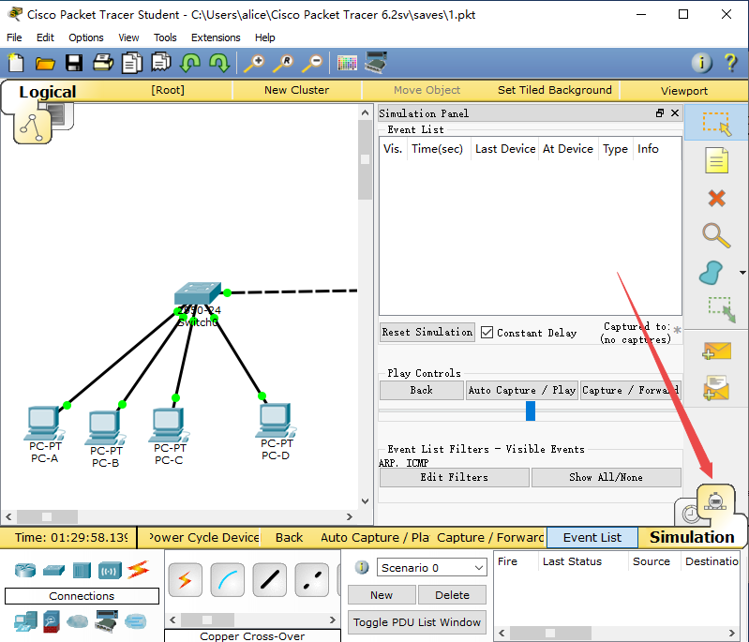
点击按钮，切换到模拟模式，这时在界面右边会出现一个操作框。模拟

Slide 15
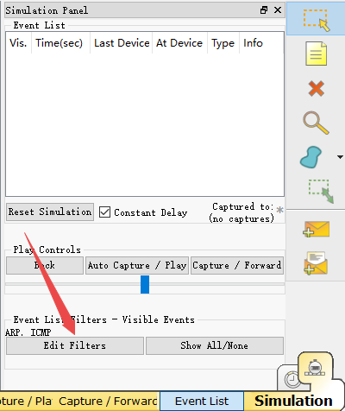
点击Edit Filters (编辑过滤器)，选择需要过滤的数据包。
如果你只是在动画中想看到icmp的数据包，那么只需要勾上icmp。就不会看到其他混淆视线的数据包了。
可以先选取“Show All/None”按钮，清空所有协议

Slide 16
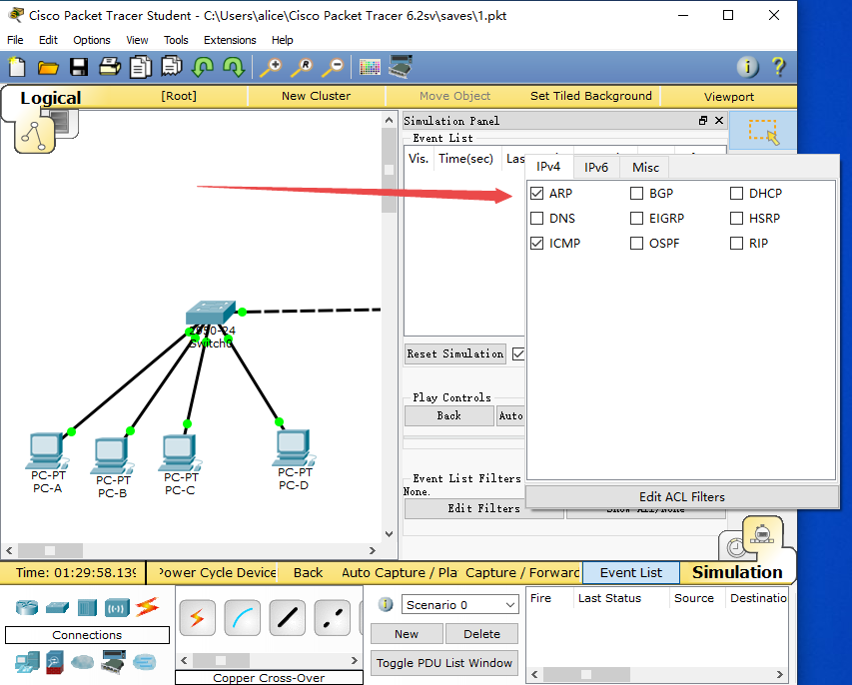

Slide 17
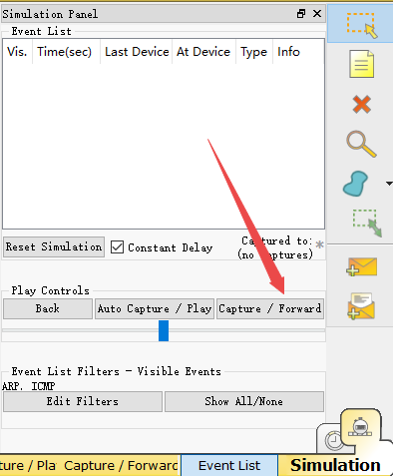
在Packet Tracer的工作区执行了一个操作后（例如ping），网络的运行会暂停，可以使用“Capture/forward”按钮步进网络的步进。

Slide 18
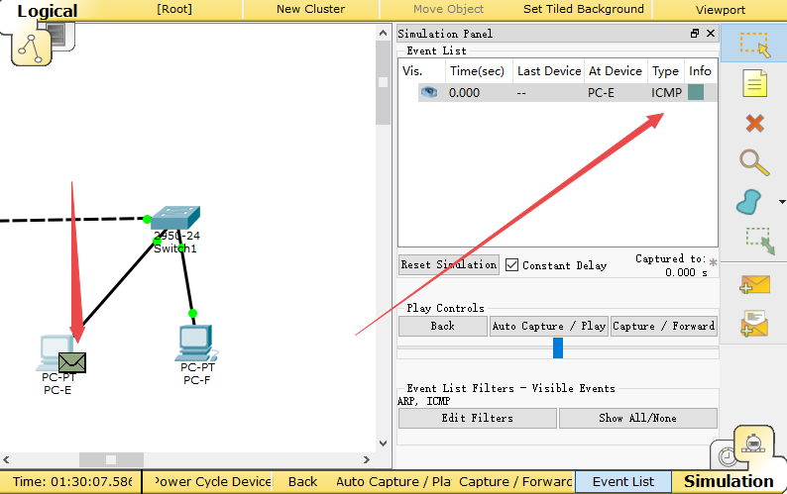
在Event List中，会记录所过滤的数据报文，单击info列，中的色块，会显示出该报文的详细内容。

Slide 19
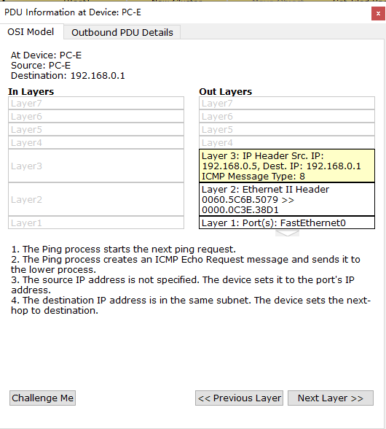

Slide 20
3. 实验
实验1，一个交换机内的虚网配置
实验2，跨交换机的的虚网配置

Slide 21
实验1
实验拓扑

Slide 22
实验内容
将主机1和主机2划分到一个VLAN中
将主机3和主机4划分到一个VLAN中

Slide 23
实验步骤
在Packet Tracer的工作区建立网络拓扑，加入一台2950-24交换机和4台主机
将主机1使用直通线连接到交换机的fa0/1
将主机2使用直通线连接到交换机的fa0/2
将主机3使用直通线连接到交换机的fa0/3
将主机4使用直通线连接到交换机的fa0/4
建立VLAN101，将fa0/1和fa0/2加入该VLAN

Slide 24
建立VLAN102，将fa0/3和fa0/4加入该VLAN
为主机1的网卡配置地址192.168.1.1/24
为主机2的网卡配置地址192.168.1.2/24
为主机3的网卡配置地址192.168.2.1/24
为主机4的网卡配置地址192.168.2.2/24
转换为simulation模式，在主机1上ping主机2，查看协议数据单元被转发的过程。
在查看哪些主机之间能够ping通

Slide 25
交换机配置
Switch(config)#vlan 101
Switch(config-vlan)#exit
Switch(config)#vlan 102
Switch(config-vlan)#exit
Switch(config)#inter fa 0/1
Switch(config-if)#switch access vlan 101 Switch(config-if)#exit
Switch(config)#inter fa 0/2
Switch(config-if)#switch access vlan 101
Switch(config-if)#exit
Switch(config)#inter fa 0/3
Switch(config-if)#switch access vlan 102
Switch(config-if)#exit
Switch(config)#inter fa 0/4
Switch(config-if)#switch access vlan 102
Switch(config-if)#exit

Slide 26
实验2：跨交换机的VLAN
实验内容
在多个交换机上设置多个VLAN，连接到不同交换机的主机可以配置到同一个VLAN中。

Slide 27
拓扑

Slide 28
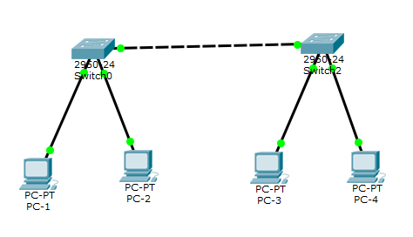

Slide 29
步骤
按照拓扑将各主机连接到各交换机，其中用一条网线将交换机1的24口连接到交换机2的24口，一定要用交叉线（copper cross-over）。
在交换机1上建立VLAN101、VLAN102，并将主机1连接的端口和主机2连接的端口加入对应VLAN
在交换机2上建立VLAN101、VLAN102，并将主机3连接的端口和主机4连接的端口加入对应VLAN

Slide 30
在交换机1上，进入24端口的接口模式，设置接口为Trunk类型，然后设置其允许vlan101和VLAN102通过。
在交换机2上，进入24端口的接口模式，设置接口为Trunk类型，然后设置其允许vlan101和VLAN102通过。
分别为个主机配置IP地址
测试：
要求主机1能够ping通主机3
要求主机2能够ping通主机4

Slide 31
switch(config)#inter fa 0/24
switch(config-if)#switch mode trunk
switch(config-if)#switch trunk allowed vlan 101,102

Slide 32
需要交实验报告，提交时间5月7日。

